Slide 1
"Effectuer des Traductions dans des Projets de la
Langue Maternelle"
Rédacteur BTT pour le bureau

Slide 2

De quoi parle cette présentation ?
Dans cette présentation, vous apprenez à :
Implémenter les étapes MAST avec Rédacteur BTT
Effectuer des traductions
Utiliser les ressources de Rédacteur BTT
Vérifier et modifier les traductions

Slide 3

Au fur et à mesure que vous traduisez
Prier que Dieu vous aide à faire une traduction facile à comprendre et fidèle aux Écritures
Traduire tout ce qui est dans la langue du texte source.
N'ajouter rien qui ne soit pas nécessaire à la compréhension.
Effectuer toujours la traduction selon les Directives de traduction (https://read.bibletranslationtools.org/u/WycliffeAssociates/en_tm/dc23f839f6/#translation-guidelines).
Assurer l'adhésion à la Déclaration de foi (https://bibleineverylanguage.org/statement-of-faith/).
Utilisez les mots de traduction, les notes de traduction et les questions de traduction (https://bibleineverylanguage.org/translations) pour vous aider à faire une meilleure traduction. Ces ressources sont également disponibles dans Rédacteur BTT, dans la vue Check du projet.

Slide 4
Exécution de la Traduction de la langue maternelle
Pour traduire de l'anglais ou d'une langue de passerelle (pas de majuscule) :
Utiliser le processus MAST
Travailler dans un projet de texte dans Rédacteur BTT

Slide 5
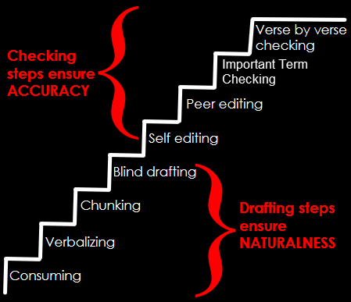
MAST et Rédacteur BTT
MAST est une méthode qui :
Permet une traduction rapide et précise du texte de la Bible
Utilise des locuteurs natifs pour faire la traduction
Peut être implémenté avec Rédacteur BTT
Se compose de 8 étapes

Slide 6

8 Étapes de MAST
Consommer : lisez ou écoutez l'intégralité du chapitre à traduire.

Slide 7

8 Étapes de MAST
Consommer : lisez ou écoutez l'intégralité du chapitre à traduire.
Verbaliser : dans la langue cible, dites à une autre personne ce que vous lisez.

Slide 8

8 Étapes de MAST
Consommer : lisez ou écoutez l'intégralité du chapitre à traduire.
Verbaliser : dans la langue cible, dites à une autre personne ce que vous lisez.
Morceau : divisez le chapitre en morceaux que vous pouvez raconter sans regarder.

Slide 9

8 Étapes de MAST
Consommer : lisez ou écoutez l'intégralité du chapitre à traduire.
Verbaliser : dans la langue cible, dites à une autre personne ce que vous lisez.
Morceau : divisez le chapitre en morceaux que vous pouvez raconter sans regarder.
Brouillon aveugle : fermez le texte source et traduisez un morceau sans regarder la source.

Slide 10

8 Étapes de MAST
Consommer : lisez ou écoutez l'intégralité du chapitre à traduire.
Verbaliser : dans la langue cible, dites à une autre personne ce que vous lisez.
Morceau : divisez le chapitre en morceaux que vous pouvez raconter sans regarder.
Brouillon aveugle : fermez le texte source et traduisez un morceau sans regarder la source.
Auto-édition : comparez le brouillon de traduction avec la source et apportez des corrections.

Slide 11

8 Étapes de MAST
Consommer : lisez ou écoutez l'intégralité du chapitre à traduire.
Verbaliser : dans la langue cible, dites à une autre personne ce que vous lisez.
Morceau : divisez le chapitre en morceaux que vous pouvez raconter sans regarder.
Brouillon aveugle : fermez le texte source et traduisez un morceau sans regarder la source.
Auto-édition : comparez le brouillon de traduction avec la source et apportez des corrections.
Vérification par les pairs : demandez à un partenaire de comparer le projet de traduction avec la source et de discuter des corrections; le traducteur apporte des modifications.

Slide 12

8 Étapes de MAST
Consommer : lisez ou écoutez l'intégralité du chapitre à traduire.
Verbaliser : dans la langue cible, dites à une autre personne ce que vous lisez.
Morceau : divisez le chapitre en morceaux que vous pouvez raconter sans regarder.
Brouillon aveugle : fermez le texte source et traduisez un morceau sans regarder la source.
Auto-édition : comparez le brouillon de traduction avec la source et apportez des corrections.
Vérification par les pairs : demandez à un partenaire de comparer le projet de traduction avec la source et de discuter des corrections; le traducteur apporte des modifications.
Vérification des Mots Clés : vérifiez les termes clés pour vous assurer qu'ils sont présents dans le projet et traduits de manière claire et cohérente.

Slide 13

8 Étapes de MAST
Consommer : lisez ou écoutez l'intégralité du chapitre à traduire.
Verbaliser : dans la langue cible, dites à une autre personne ce que vous lisez.
Morceau : divisez le chapitre en morceaux que vous pouvez raconter sans regarder.
Brouillon aveugle : fermez le texte source et traduisez un morceau sans regarder la source.
Auto-édition : comparez le brouillon de traduction avec la source et apportez des corrections.
Vérification par les pairs : demandez à un partenaire de comparer le projet de traduction avec la source et de discuter des corrections; le traducteur apporte des modifications.
Vérification des Mots Clés : vérifiez les termes clés pour vous assurer qu'ils sont présents dans le projet et traduits de manière claire et cohérente.
Vérification verset par verset : traduisez le brouillon oralement pendant que quelqu'un le vérifie par rapport à un texte source.

Slide 14
Implémentation de MAST dans Rédacteur BTT
Consommer
Dans la vue Chapitre, lire l'intégralité du chapitre dans le texte source.
Verbaliser
Faire hors ligne
Morceau
Le découpage d'un morceau a été fait pour vous. Dans la vue Morceau, lisez un morceau jusqu'à ce que vous puissiez le répéter.
Brouillon Aveugle
Dans la vue Morceau, cliquez sur le « papier » derrière le texte source et traduisez le morceau. Vous ne pouvez pas voir la source pendant que vous traduisez.
Auto Contrôle
Dans la vue Vérifier, comparez le brouillon de traduction avec la source et apportez des corrections ; utiliser les ressources ; placez les marqueurs de vers.
Vérification par les Pairs
Dans la vue Vérifier, demandez à un partenaire de comparer le brouillon de traduction avec la source et de discuter des corrections ; utilisez les ressources pour résoudre les problèmes.
Vérification des Mots Clés
Consultez les ressources pour les termes clés.
Vérification Verset par Verset
Peut utiliser les ressources pour une vérification approfondie.
Notes:
Do this as a group exercise. Have them tell how they would implement each step in BTT Writer, then click to show the answer.

Slide 15
Étapes de Rédaction du MAST
Les quatre premières étapes de MAST sont les étapes de rédaction.
Le résultat des étapes de rédaction est une première version de la traduction.
Consommer
Verbaliser
Morceau
Brouillon Aveugle

Slide 16
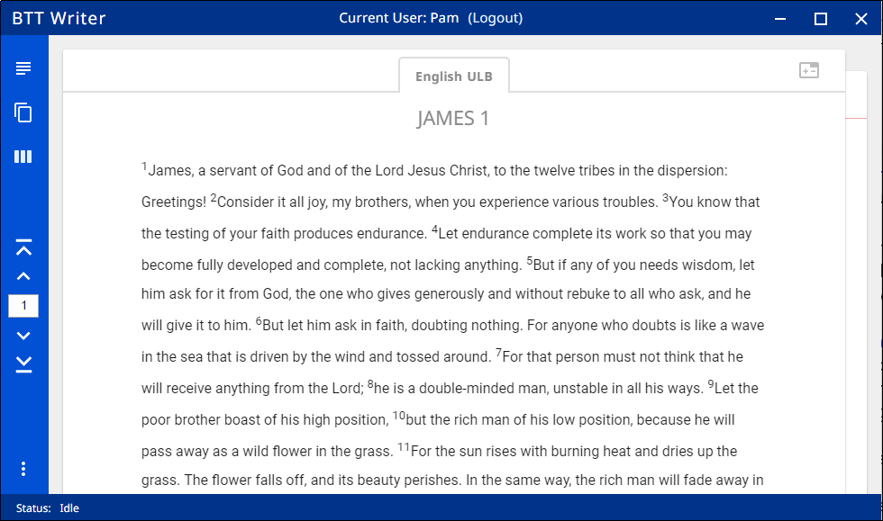
MAST Étape 1 : Consommer
Dans la vue Chapitre, lisez un chapitre entier.
Obtenez une vue d'ensemble de l'histoire ou du passage.
Vue du chapitre

Slide 17
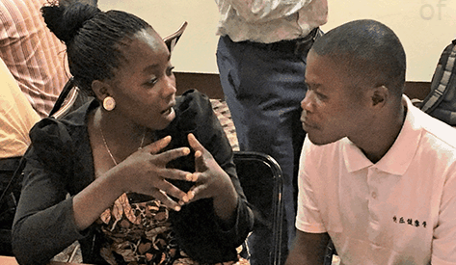
MAST Étape 2 : Verbaliser
Faites ceci hors ligne.
Dites à une autre personne ce que vous avez lu ou dites simplement à voix haute si personne d’autre n’est disponible.

Slide 18
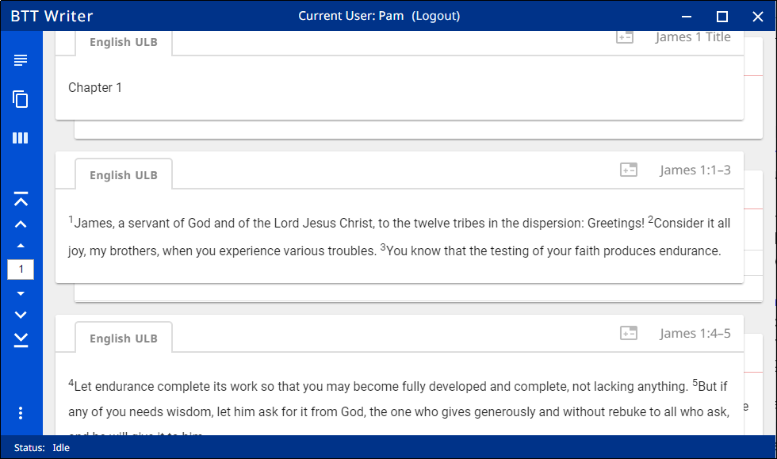
MAST Étape 3 : Morceau
Le découpage en morceau a été fait pour vous.
En mode de Morceau, lisez une section jusqu'à ce que vous pensiez pouvoir la traduire sans la regarder.
Vue de Morceau

Slide 19
MAST Étape 4 : Brouillon Aveugle
Cliquez sur « morceau de papier » derrière le morceau.
Vue de Morceau

Slide 20
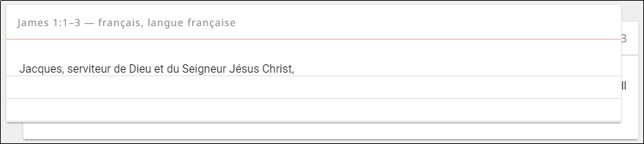
MAST Étape 4 : Brouillon Aveugle
Cliquez sur « morceau de papier » derrière le morceau.
Tapez votre traduction du morceau dans la « carte de note. »
Vue de Morceau - traduction « carte de note »

Slide 21
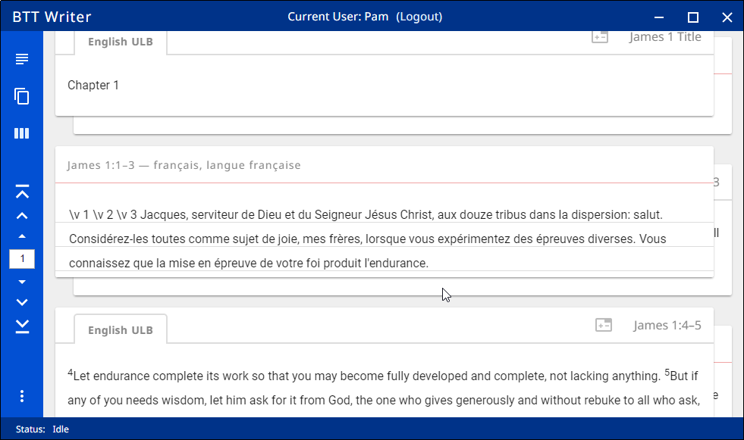
MAST Étape 4 : Brouillon Aveugle
Cliquez sur « morceau de papier » derrière le morceau.
Tapez votre traduction du morceau dans la « carte de note. »
Une fois terminé, cliquez sur « morceau de papier » derrière le morceau traduit pour revenir à la source.
Vue de Morceau - traduction « carte de note »

Slide 22
MAST Étape 4 : Brouillon Aveugle
Cliquez sur « morceau de papier » derrière le morceau.
Tapez votre traduction du morceau dans la « carte de note. »
Une fois terminé, cliquez sur « morceau de papier » derrière le morceau traduit pour revenir à la source.
Traduisez chaque morceau du chapitre ou du passage, un par un.

Slide 23
Étapes de Vérification du MAST
Les quatre dernières étapes de MAST sont les étapes de vérification.
Le résultat des étapes de vérification est une traduction vérifiée de niveau un.
Édition Automatique
Modification par les Pairs
Vérification des Mots Clés
Vérification Verset par Verset

Slide 24
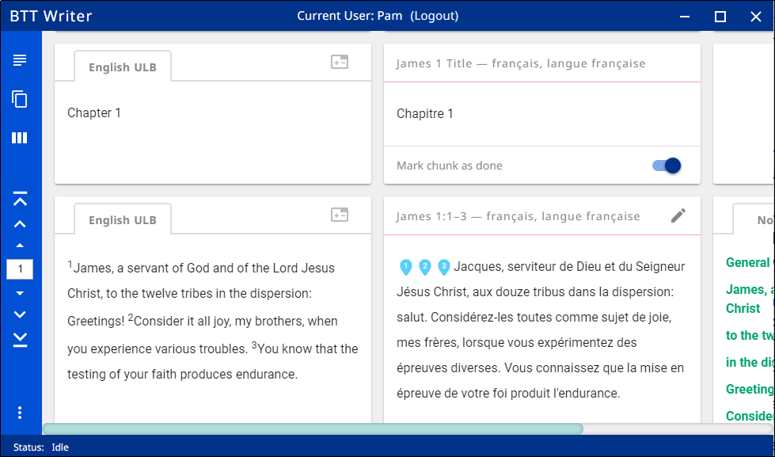
Utilisation des Ressources du Rédacteur BTT lors de la Vérification
Au cours de l'une des étapes de vérification, vous pouvez utiliser les ressources du Rédacteur BTT pour vous aider.
Dans la vue de vérification, faites défiler l'écran vers la droite pour afficher les ressources.
La Vue de Vérification

Slide 25
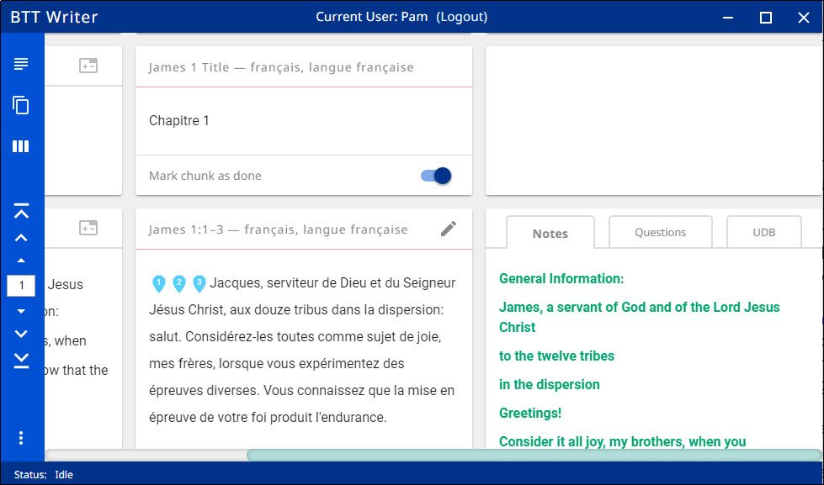
Utilisation des Ressources de Rédacteur BTT
Les ressources affichées concernent chaque morceau.
Trois onglets affichent les trois types de ressources :
Remarques
Mots
Questions
Le 4ème onglet affiche l'UDB

Slide 26
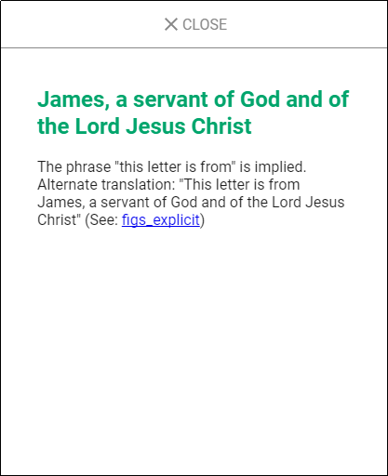
Utilisation des Notes de Traduction
Les notes affichent des informations détaillées et / ou des suggestions de traduction sur un mot ou une phrase du morceau.
Cliquez sur l'onglet Notes.
Cliquez sur une note pour l'ouvrir.
Il peut y avoir des liens vers des informations supplémentaires.
Cliquez sur FERMER pour fermer la note.

Slide 27
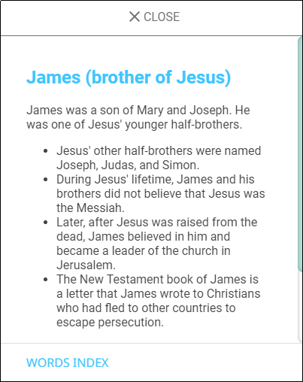
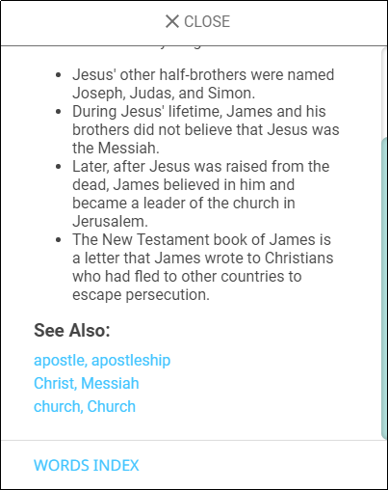
Utiliser des Mots de Traduction
Les mots sont des mots clés ou des termes dans le passage avec des définitions, des informations supplémentaires et / ou des suggestions de traduction.
Cliquez sur l'onglet Mots.
Cliquez sur un mot pour l'ouvrir.
Il peut y avoir des liens vers d'autres mots ou des informations supplémentaires.
Cliquez sur FERMER pour fermer le mot.

Slide 28
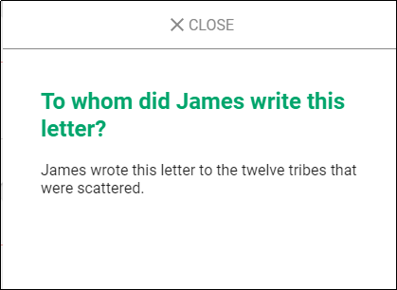
Utiliser des Questions de Traduction
Des questions peuvent être utilisées dans les étapes de vérification pour déterminer si la traduction est claire et précise.
Cliquez sur l'onglet Questions.
Cliquez sur une question pour l'ouvrir.
Si quelqu'un ne peut pas répondre correctement à la question simplement en lisant la traduction, la traduction peut ne pas être claire et / ou exacte.
Cliquez sur FERMER pour fermer la question.

Slide 29
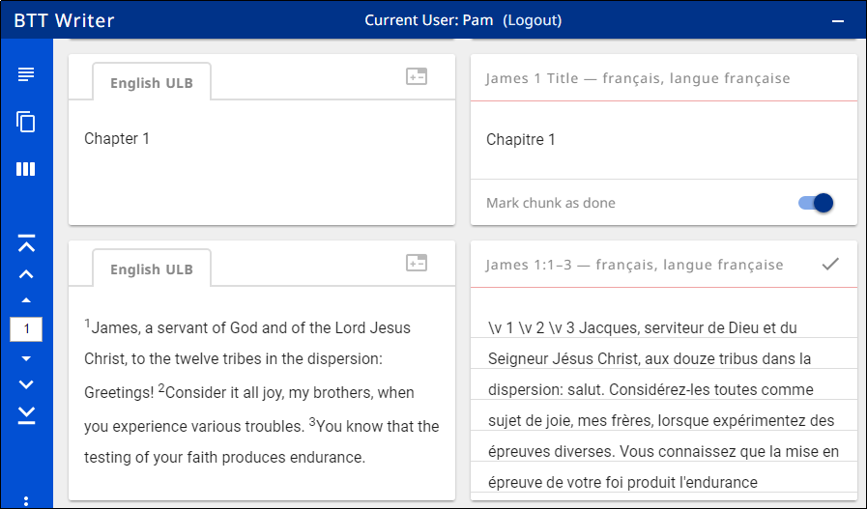

MAST Étape 5 : Auto-édition
Dans la Vue de Vérification, vous voyez la source et la traduction côté à côté.
Comparez et notez les changements nécessaires.
Cliquez sur l'icône en forme de crayon pour modifier.
La Vue de Vérification
Mot manquant
Période manquante

Slide 30
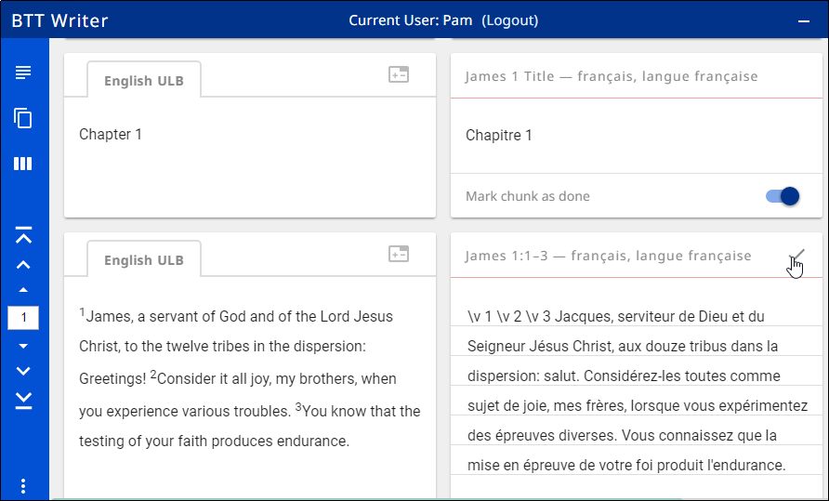
MAST Étape 5 : Auto-édition
Dans la Vue de Vérification, vous voyez la source et la traduction côté à côté.
Comparez et notez les changements nécessaires.
Cliquez sur l'icône en forme de crayon pour modifier.
Faites des corrections.
Cliquez sur la coche pour enregistrer.

Slide 31
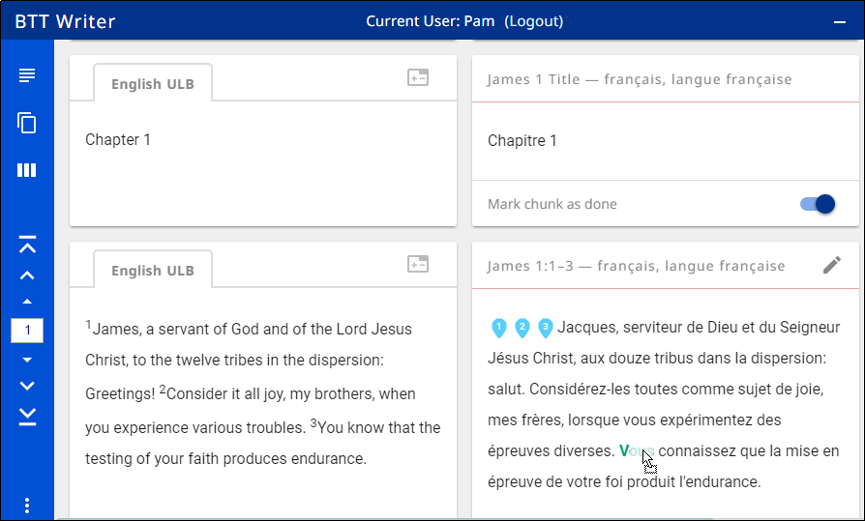
MAST Step 5 : Self Edit
Dans la Vue de Vérification, vous voyez la source et la traduction côté à côté.
Comparez et notez les changements nécessaires.
Cliquez sur l'icône en forme de crayon pour modifier.
Faites des corrections.
Cliquez sur la coche pour enregistrer.
Faites glisser les marqueurs de vers.

Slide 32
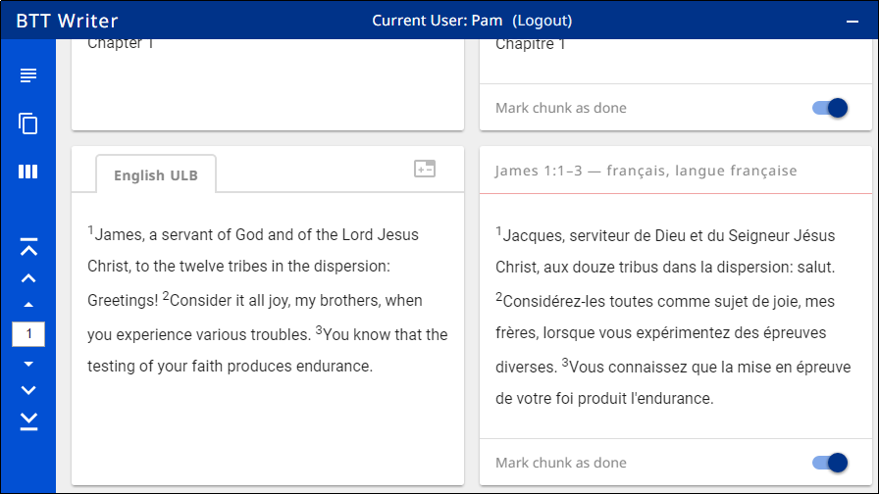
MAST Étape 5 : Auto-édition
Dans la Vue de Vérification, vous voyez la source et la traduction côté à côté.
Comparez et notez les changements nécessaires.
Cliquez sur l'icône en forme de crayon pour modifier.
Faites des corrections.
Cliquez sur la coche pour enregistrer.
Plus d'icône d'édition!
Faites glisser les marqueurs de vers.
Une fois terminé, marquez le morceau comme terminé.
Marquer le morceau comme terminé.
Faites tous les morceaux dans le passage.

Slide 33
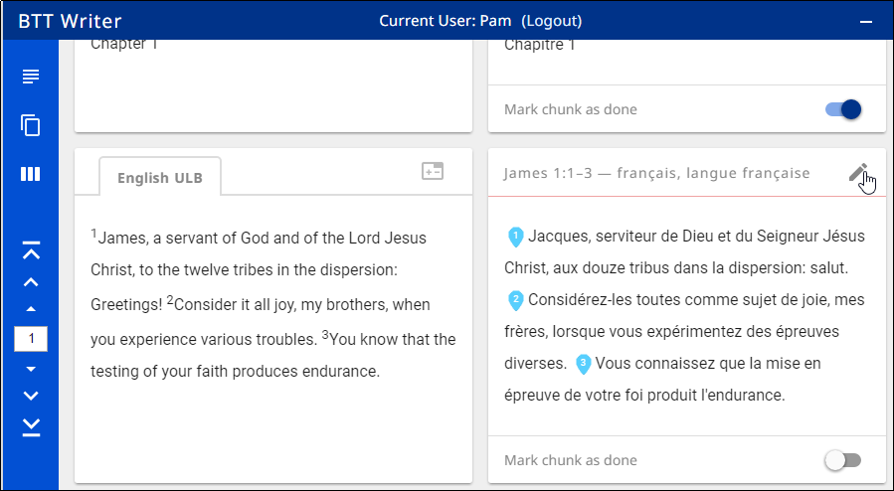
Étape 6 du MAST : Modification par les Pairs
En mode vérification, demandez à une autre personne de vérifier votre traduction.
Discutez des corrections suggérées.
Pour modifier un morceau, cliquez sur le bouton à bascule « Morceau Terminé », puis cliquez sur l'icône en forme de crayon.

Slide 34
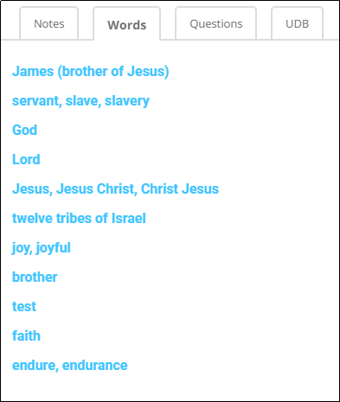
MAST Étape 7 : Vérification des Conditions Importantes
Utilisez la ressource Mots de traduction.
Assurez-vous que tous les termes et concepts importants sont :
Présent dans la traduction
Traduit de manière claire et précise
Traduit de manière cohérente

Slide 35
MAST Étape 8 : Vérification Verset par Verset
Retraduire oralement votre traduction dans la langue du vérificateur (peut avoir besoin d'un interprète intermédiaire).
Les vérificateurs comparent la signification avec la source dans leur langue.
Discutez des corrections suggérées ; utiliser les ressources pour résoudre tout différend.
Pour modifier un morceau, cliquez sur le bouton « Morceau Terminé », puis cliquez sur l'icône en forme de crayon.

Slide 36
Qu'avez-vous appris ?
Dans cette présentation, vous avez appris à :
Implémenter les étapes MAST avec le Rédacteur BTT
Effectuer des traductions
Utiliser les ressources de Rédacteur BTT
Vérifier et modifier les traductions

